Slide 1
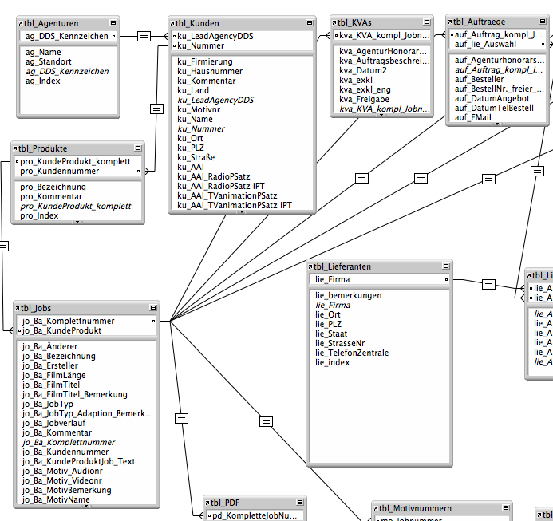
Daten und Daten- modellierung

Slide 2
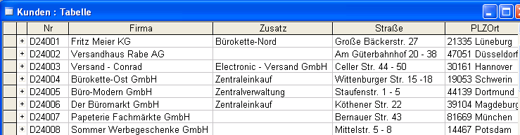
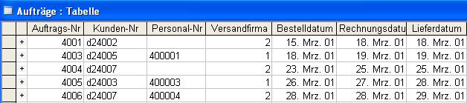
2 Arten von Daten
Sammlung von Informationen = die eigentlichen Inhalte

Slide 3
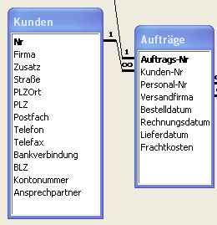
2 Arten von Daten
Informationen über die Datenbank = Metadaten:
Woraus besteht das Datenbanksystem?
Wie hängen einzelne Tabellen zusammen?
Welche Regeln gibt es?

Slide 4
4 wesentliche Schritte
Rausfinden, was das DBS abdecken soll
Schriftlich festhalten:
  mit Text beschreiben
  grafisch skizzieren
Die schriftlichen Notizen in „Datenbanksprache übersetzen“
Mit dem DB-Programm (wie z. B. Oracle, Access) realisieren

Slide 5
Schritt 1:
Rausfinden, was das DBS abdecken soll
Von den Anwendern und Fachleuten erklären lassen, was sie wollen
Sich über die eigenen Ziele klarwerden

Slide 6
Schritt 2: Schriftlich festhalten
Zweck:
verbindliche Festlegung, was erreicht werden soll
Als ER-Modell = Entity Relationship Modell
Zur optischen Darstellung eines relationalen DBMSs
„Einheiten“ = Entitäten
1976 von P. Chen entwickelt

Slide 7
Schritt 2: Schriftlich festhalten
Einheiten = Entitäten
Beziehungen = Relationen
Eigenschaften = Attribute
Auftrag
Kunde
erteilt /
wird erteilt
Auftragsposition
besteht aus /
befindet sich in

Slide 8
Schritt 2: Schriftlich festhalten
Einheiten = Entitäten
Beziehungen = Relationen
Eigenschaften = Attribute
Auftrag
Kunde
Kundennr
Auftragsnr.
n
1
erteilt /
wird erteilt
Datum
Adresse
1
Auftragsposition
Artikelnr
n
besteht aus /
befindet sich in
Menge
Rabattstufe

Slide 9
Schritt 3: in Datenbank transformieren
Relationales Datenmodell
Gruppen von „Einheiten“, die bestimmte Eigenschaften haben, ...
  die miteinander in Beziehungen stehen und ...
  in Form von Tabellen definiert werden.
1970 von Dr. Edgar Frank Codd erfunden
(Mathematiker, Mitarbeiter von IBM)
Keine Operationen, Botschaften oder Verhalten

Slide 10
Schritt 3: relationales Datenbankmodell - Datenstrukturdiagramm
Kunde
Kundennr | Name | Ort | Straße
Auftrag
Auftragsnr | Auftragsdatum | Kundennr
Position
Positionsnr. | Artikelname | Auftragsnr

Slide 11
Schritt 3: relationales Datenbankmodell - Datenstrukturdiagramm
Attributbezeichnungen, Größe, Datentyp, Restriktionen und Regeln festlegen
Auftragsnr | Zahl, Integer | zwischen 1000 und 9999 | Primärschlüssel
Auftragsdatum | Datum | nur Tag, Zeit nicht nötig | automatische Generierung, Sys-Datum
Kundennr | Zahl, Integer | zwischen 100 und 999 | Fremdschlüssel, Tabelle Kunde

Slide 12
Schritt 4: Realisieren

Slide 13

Fakt ist:
Datenbanken müssen, bevor irgendwas
am Computer gemacht wird, theoretisch
entworfen werden!
Jede andere Vorgehensweise führt unvermeidbar zu Problemen!
Schritte:
Nachdenken und erörtern, aufzeichnen
eventuell Modellierungsprogramme benutzen wie ErWin, Rational Rose oder DeZign
mit Datenbankprogramm umsetzen: Access, Oracle, FileMaker u. v. a.

